Slide 1
АССОЦИАЦИЯ ДЕЛОВЫХ ЖЕНЩИН ОБЛАСТИ ҰЛЫТАУ
2023

Slide 2
Общее количество членов АДЖ области Улытау 37 человек Основное крыло -15 членов Молодежное крыло 22 членов

Slide 3
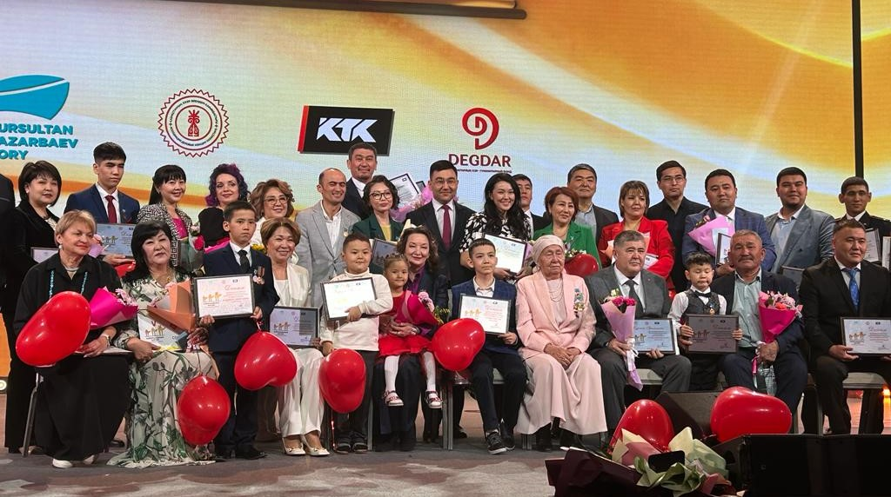
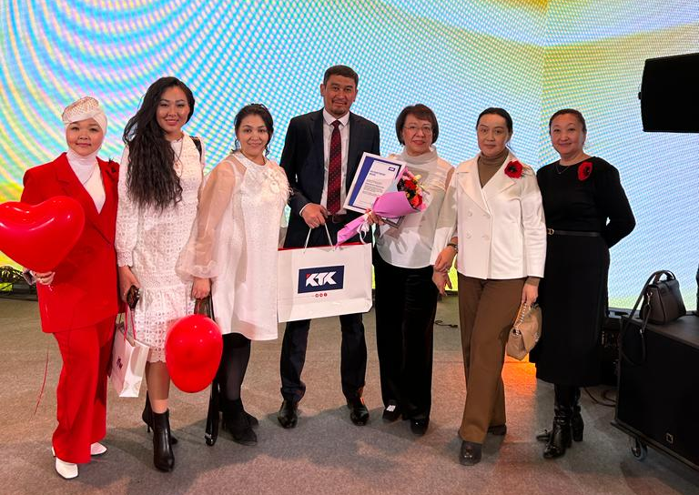
На конкурсе Караван доброты 2023 году с нашего региона был отмечен лауреат в номинации «Батыл жүрек».
•

Slide 4
После торжественного мероприятия «Каравана доброты», на местном уровне мы поздравили всех лауреатов, специальными благодарственными письмами и памятными сувенирами.

Slide 5
ОБУЧЕНИЕ
АДЖ области Улытау среди своих членов, регулярно проводит обучение новым навыкам по предпринимательству, рассматривая новые методы, лайфхаки и командную работу.

Slide 6
ОБУЧЕНИЕ

Slide 7
АДЖ области Улытау в составе комиссии
АДЖ области Улытау, часто приглашают в состав комиссии, жюри и наблюдателей, доверяя им важные решения по выбору победителей.

Slide 9
Бизнес – завтраки АДЖ области Улытау
Бизнес –завтраки АДЖ области неотъемлемая часть встреч, куда обычно приглашаются компетентные лица в области бизнеса и предпринимательства.

Slide 10
Выезд по районам нашей области
К области Улытау, прилегают несколько городов и районов, кроме зум конференции, мы по возможности стараемся выезжать по районам и городам нашего региона, для наставничества и обмена опытам.

Slide 11
Проект ЭКО Династия и в 2023 году нашло свое продолжение

Slide 12
По проект «Ана алақаны»
По проекту «Ана алақаны» , АДЖ области Улытау ежегодно организовывают торжественное мероприятие, с концертной программой и чевствованием, своих подопечных матерей из многодетных семей.

Slide 14
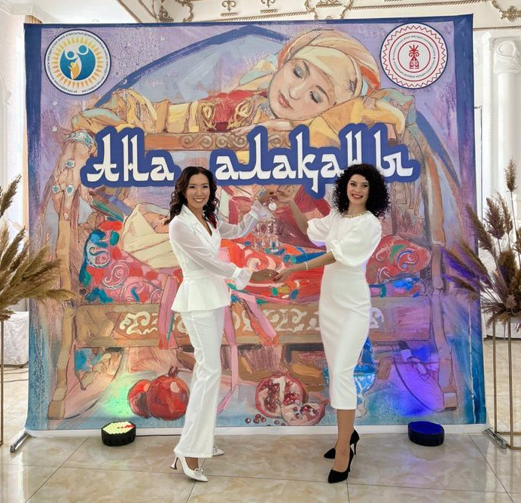
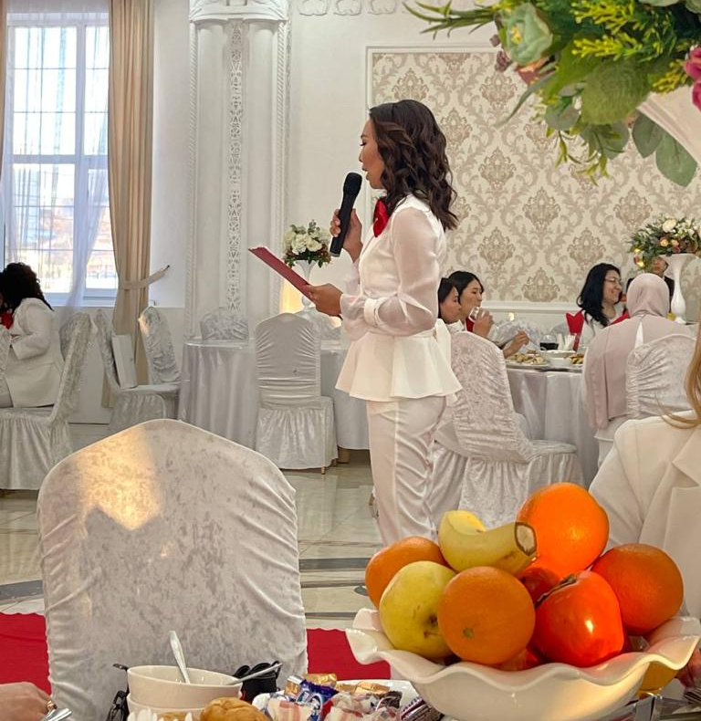

Slide 15
По проекту «Big Stars KZ» ежегодно проходит региональный творческий конкурс для талантливых детей.

Slide 17
Бизнесы членов АДЖ области Улытау расширяются
В городе Жезказган, впервые был открыт большой гипермаркет, в продолжении ТС Самади, руководителем которого являеться Председатель АДЖ области Улытау А.Б. Исина

Slide 18
Проект Ұрпақтан - ұрпаққа

Slide 19
Проект к 1 июня Бала - FEST

Slide 20
Художественная школа
Лидер Молодежного крыла Жас канаттар по области Улытау Өмірхан Жібек открыла в г.Жезказган свою художественную школу, где кроме арт терапии, изобразительных мастер классов, проводятся обучение и по гончарному искусству.

Slide 21
Мастермайнд
По программе Мастермайнд в 2023 году было принято единогласное решение, продлить программу до 6 месяцев, для более точного и результативного достижения поставленных целей.

Slide 22
Встречи по программе Мастермайнд

Slide 24
Программа Менторинг имеет большой спрос среди членов АДЖ области Улытау

Slide 25
Встречи по программе Менторинг

Slide 26
Активных членов Жас канаттар области Улытау в 2023 году наградили сертификатами и цветами.

Slide 27
Церемония награждения лауреатов республиканского конкурса «АЖАР ЖҰЛДЫЗЫ»

Slide 28
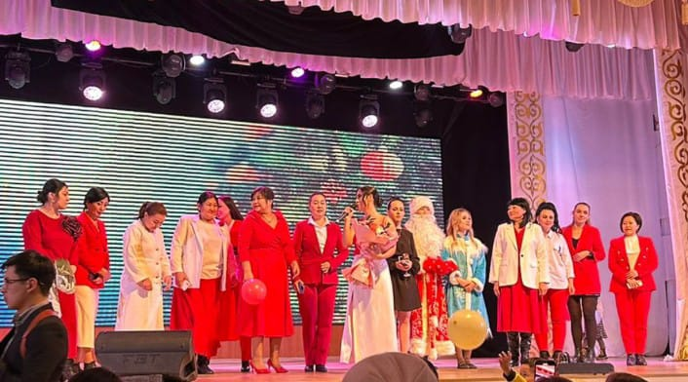
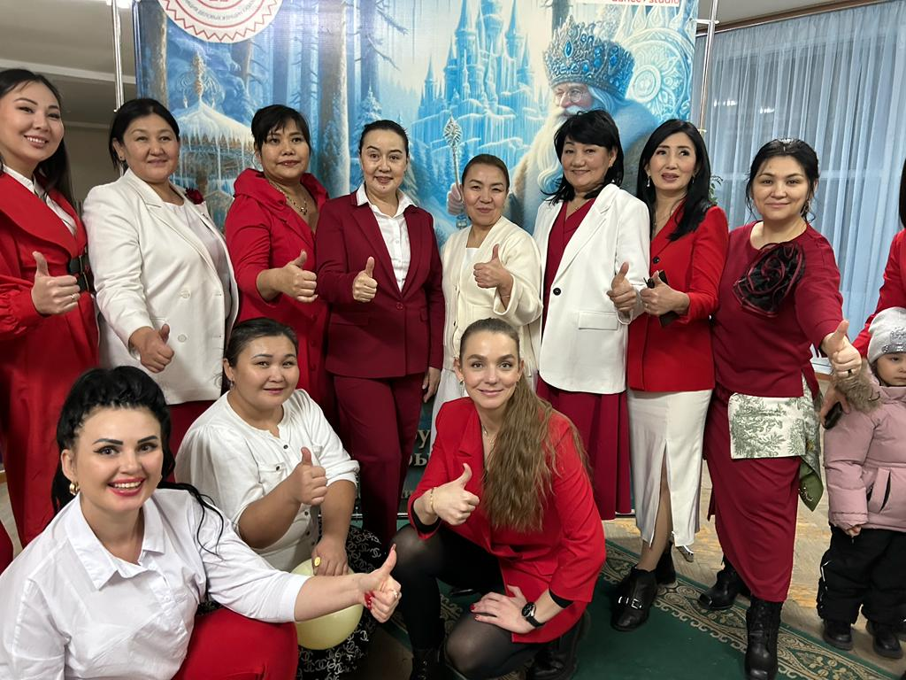
Новогоднее мероприятие для детей многодетных семей

Slide 29
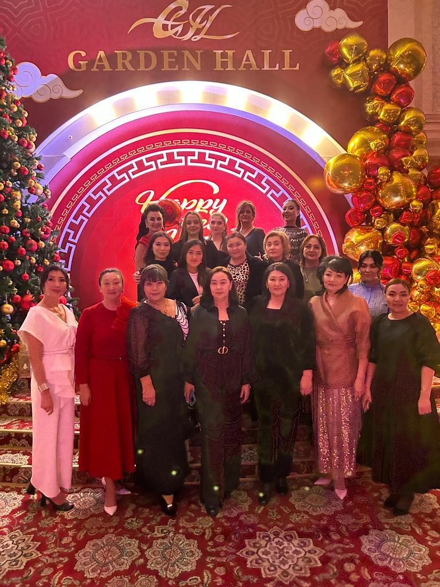
На Новогоднем празднике члены АДЖ области Улытау собрались в ресторане.

Slide 30
Правление АДЖ области Улытау на Новогоднем мероприятии от Молодежного крыла в знак благодарности получили благодарственные письма и цветы.

